Slide 1
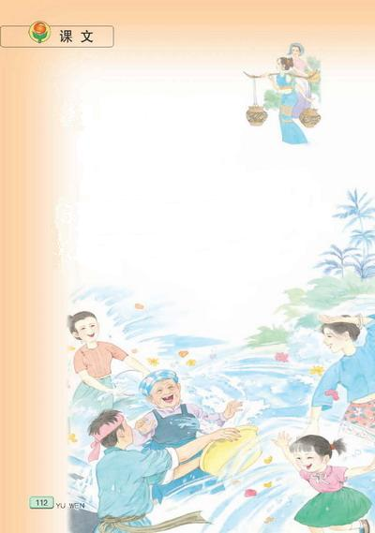
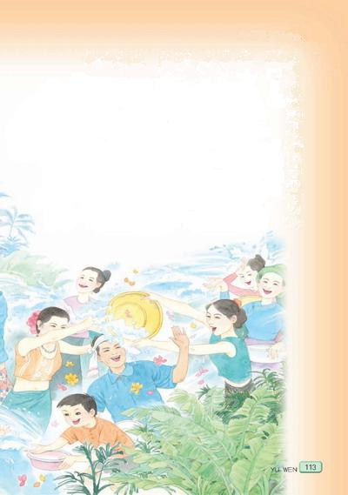
安徽省六安市长安小学 纪开兵
苏教版二年级语文下册
欢乐的泼水节

Slide 2

安徽省六安市长安小学 纪开兵
西双版纳的凤凰花开了，傣族人民迎来了一年一度的泼水节。

Slide 3
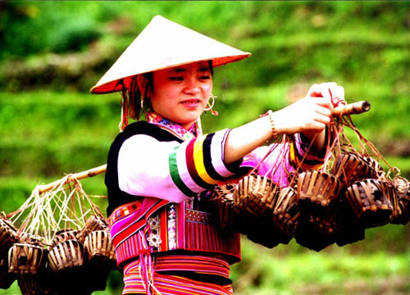

Slide 4
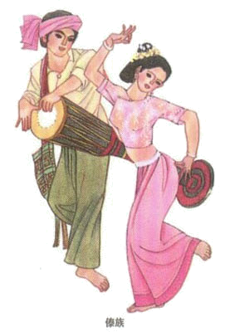
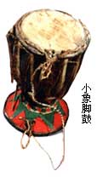

Slide 5
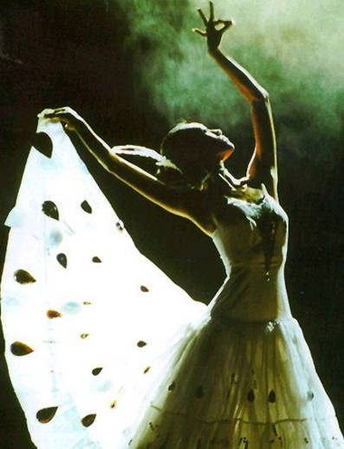

Slide 6
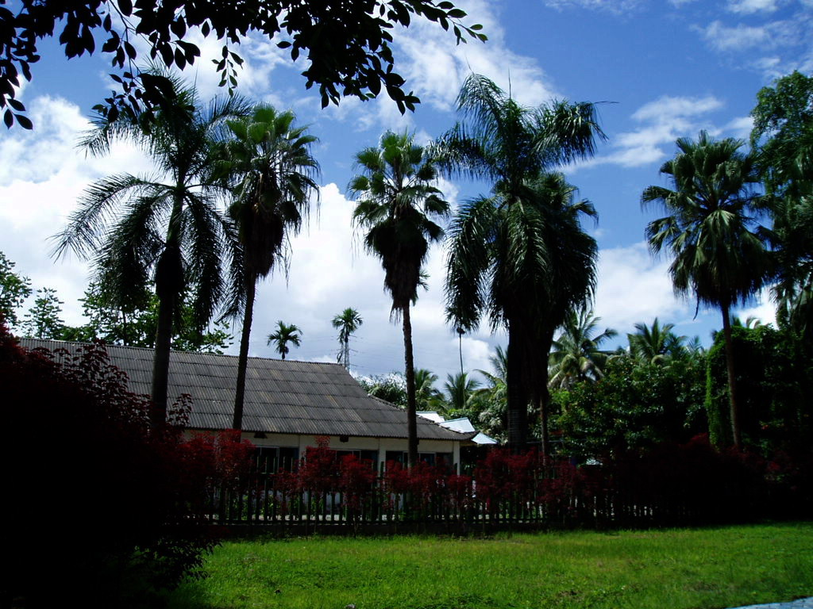

Slide 7
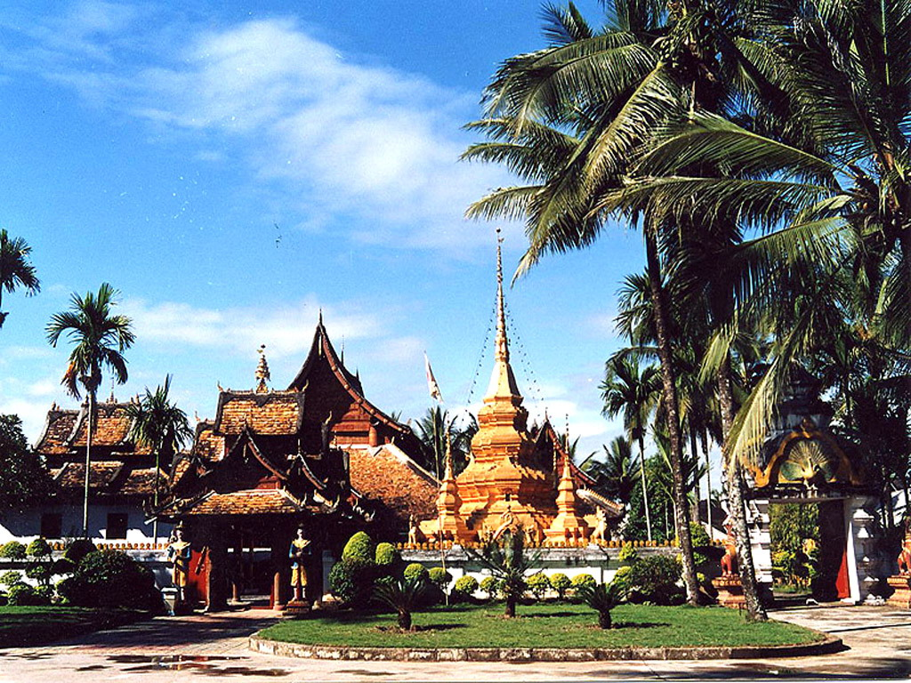

Slide 8
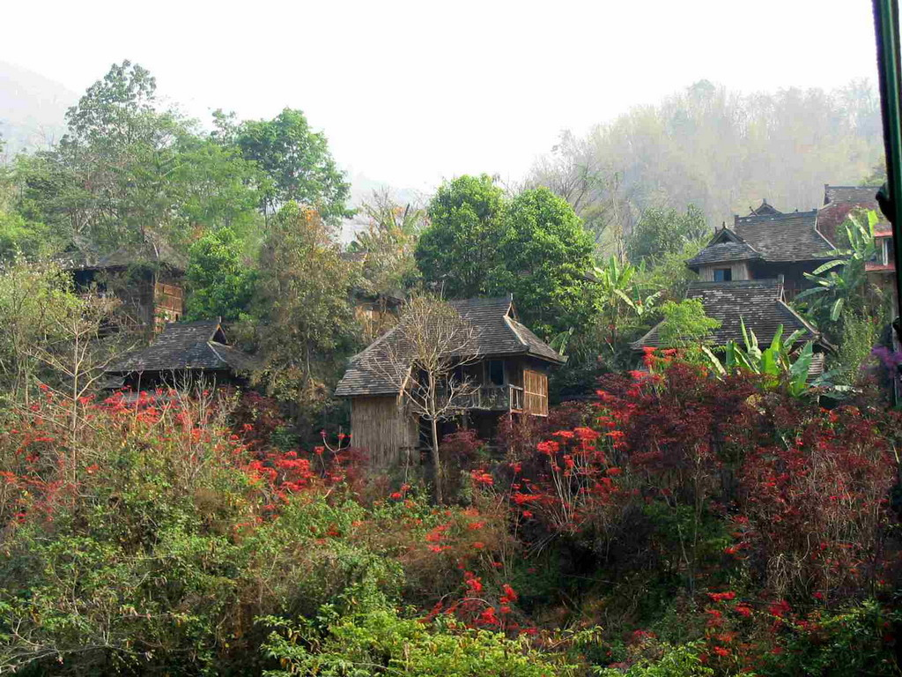

Slide 9
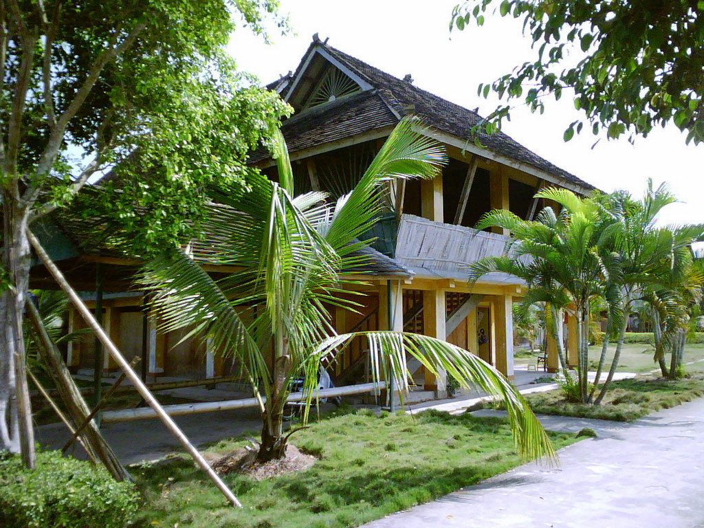

Slide 10
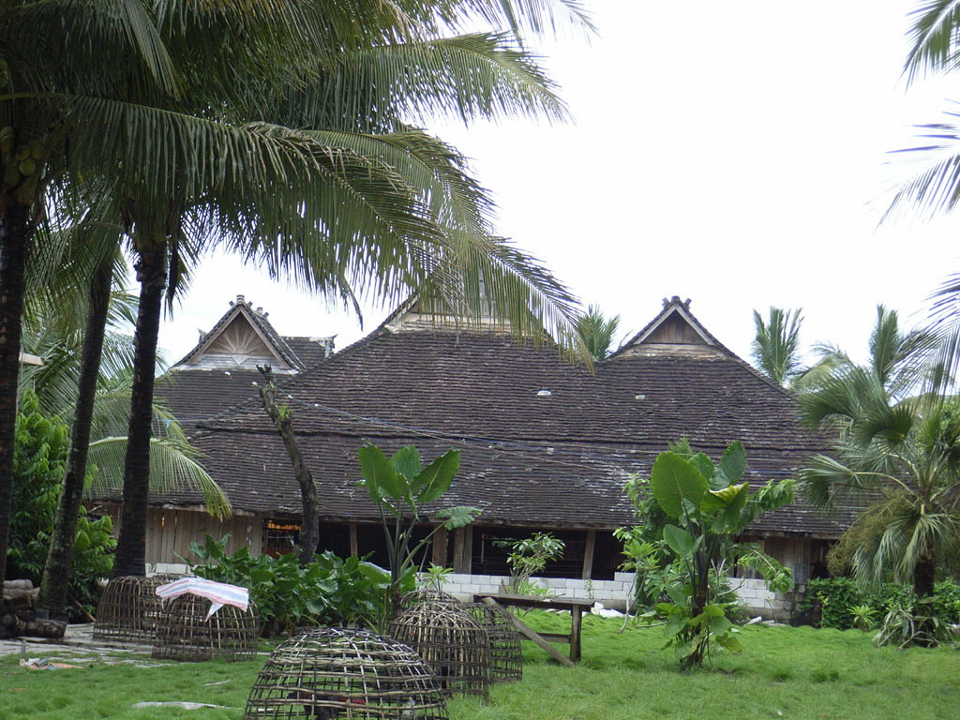
bǎn nà
西双版纳

Slide 11
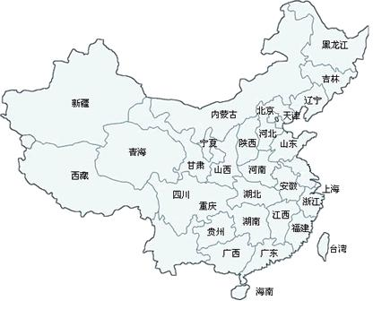
江苏
云南

Slide 12
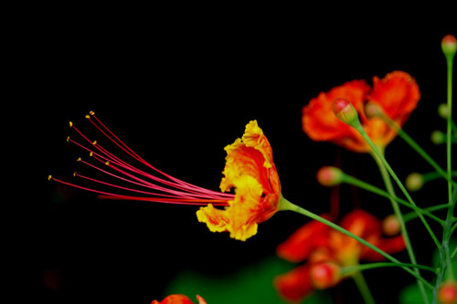

Slide 13
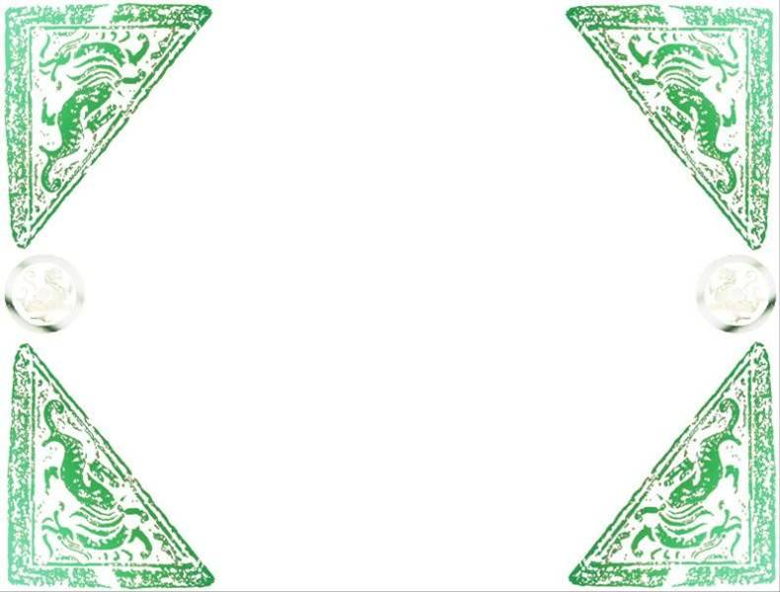
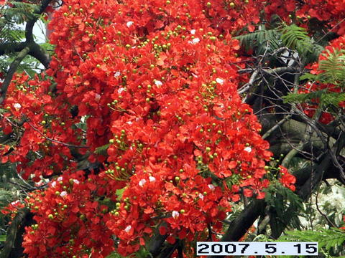
fèng huáng
凤 凰 花

Slide 14
西双版纳的凤凰花开了，傣族人民迎来了一年一度的泼水节。

Slide 15
这一天，人们提着桶，端着盆，早早地来到了大街上。大街的两旁早已准备好了清水，清水里有的滴上香水，有的撒上花瓣。

Slide 16
开始泼水了，大家互相追赶，你拿瓢往我衣领里灌，我端盆向你身子上泼。老人、孩子、姑娘、小伙儿，个个身上湿淋淋，人人脸上笑开了花。

Slide 17
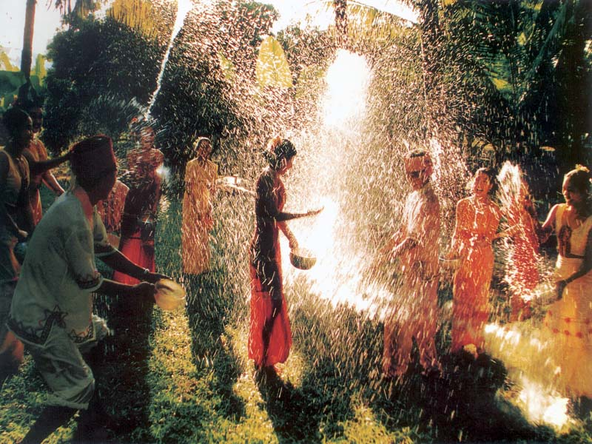

Slide 18
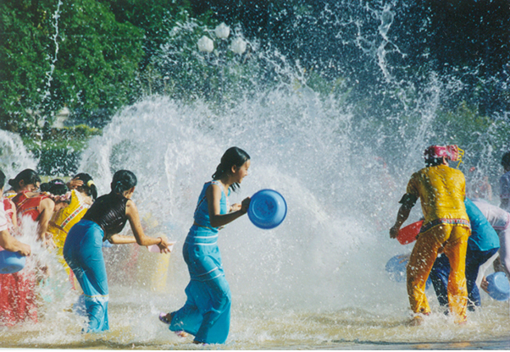

Slide 19
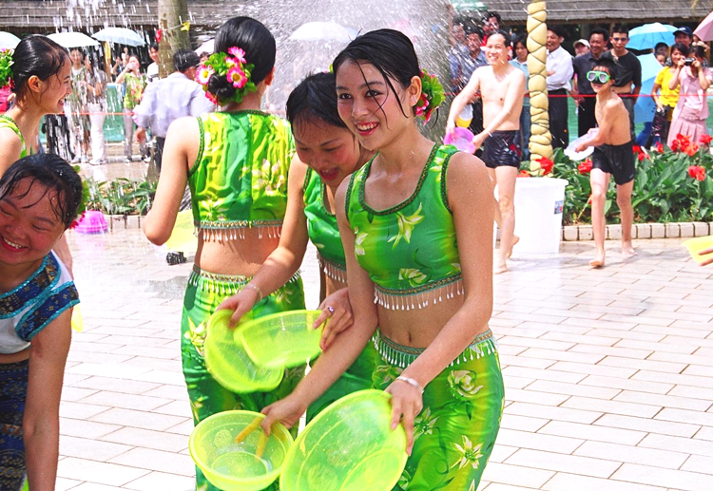

Slide 20
qīng shuǐ shì jí xiáng rú yì de xiàng
清水是吉祥如意的象征，谁身上泼的水多，就意味着谁得到的幸福多，怎么能不高兴呢！
zhēng shéi shēnshɑng pō de shuǐ duō jiù
yì wèi zhe shéi dé dào de xìng fú duō
zěn me néng bù gāo xìng ne

Slide 21
清水是吉祥如意的象征，谁身上泼的水多，就意味着谁得到的幸福多，怎么能不高兴呢！

Slide 22
清水是吉 如意的象征，谁身上泼的水多，就意味着谁得到的幸福多，怎么能不高兴呢！
祥

Slide 23
这一天，人们提着桶，端着盆，早早地来到了大街上。大街的两旁早已准备好了清水，清水里有的滴上香水，有的撒上花瓣。
开始泼水了，大家互相追赶，你拿瓢往我衣领里灌，我端盆向你身子上泼。老人、孩子、姑娘、小伙儿，个个身上湿淋淋，人人脸上笑开了花。
清水是吉祥如意的象征，谁身上泼的水多，就意味着谁得到
的幸福多，怎么能不高兴呢！

Slide 24
西双版纳 凤凰花
一年一度 泼水节
提桶拿瓢 互相泼
吉祥如意 幸福多
不肯离去 笑开花

Slide 25
吉
如
味

Slide 26
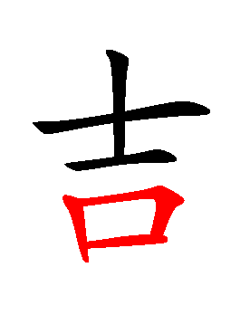
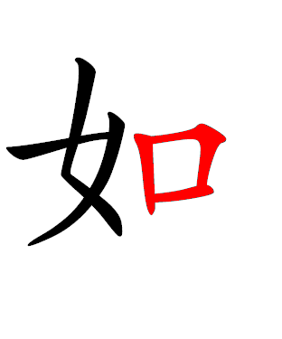
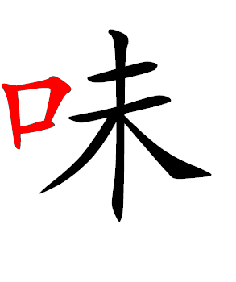

Slide 27
安徽省六安市长安小学 纪开兵
课后作业：
1.读读背背：有感情地课文，争取背下来。
2.写一写：在习字册上认真书写生字。
3.查一查：查找其他少数民族的传统节日。

